Slide 1
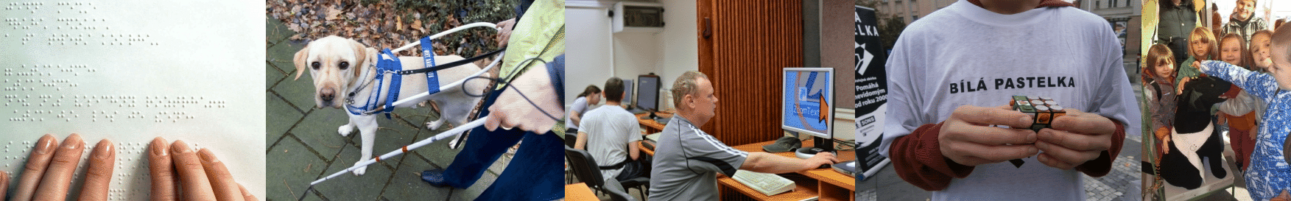
Kompenzační pomůcky
„Nástroj, přístroj nebo zařízení, speciálně vyrobené nebo speciálně upravené tak, aby svými vlastnostmi a možnostmi použití alespoň částečně kompenzovalo nedostatečnost způsobenou těžkým zrakovým postižením.“ (Bubeníčková a kol., 2012, s. 9)

Slide 2
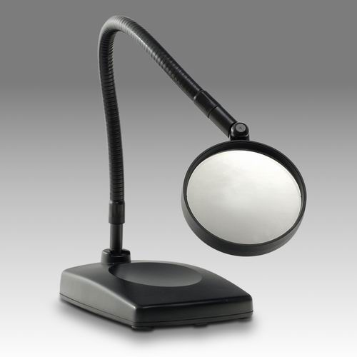
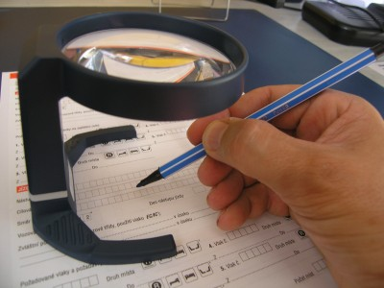
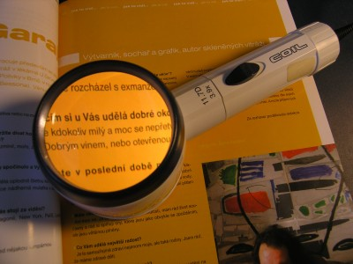
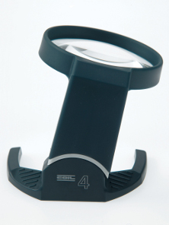
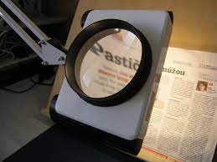
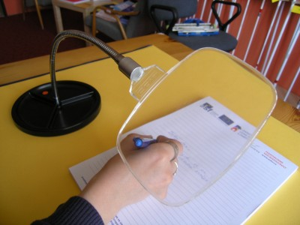
Skupina 1: OPTICKÉ POMŮCKY
Lupy stojánkové bez osvětlení
Lupy stojánkové s osvětlením
Lupy stojanové s kloubovým a tvarovatelným ramenem

Slide 3
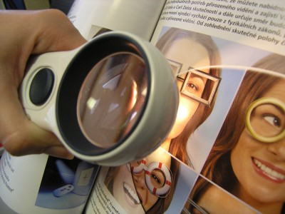
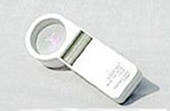
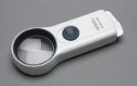

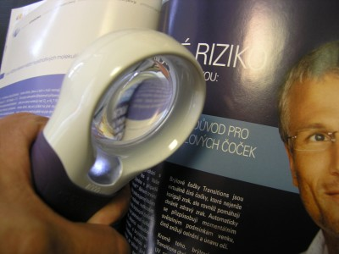
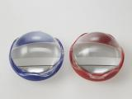

Skupina 1: OPTICKÉ POMŮCKY
Lupy do ruky bez osvětlení
Lupy do ruky s mechanickým osvětlením
Lupy do ruky s automatickým osvětlením
Řádkové lupy, hranoly a polokoule

Slide 4
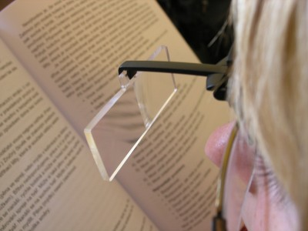
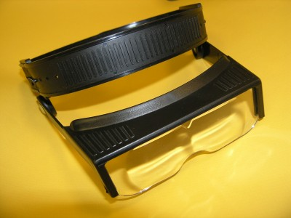
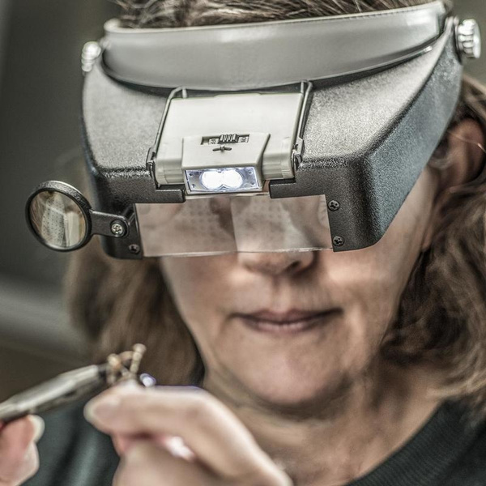
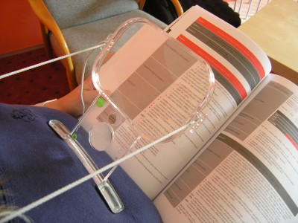
Skupina 1: OPTICKÉ POMŮCKY
Lupy předsádkové na brýle laboclip
Lupy hlavové
Lupy závěsné vyšívací

Slide 5
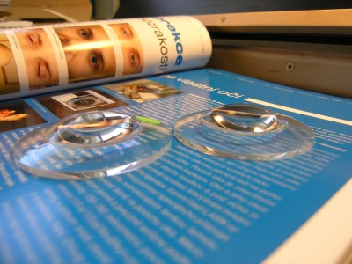
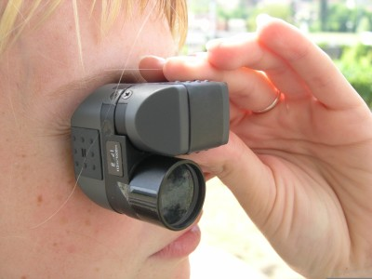
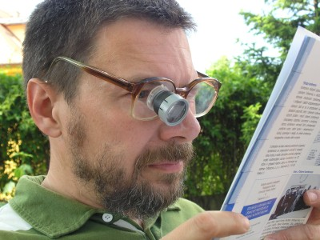
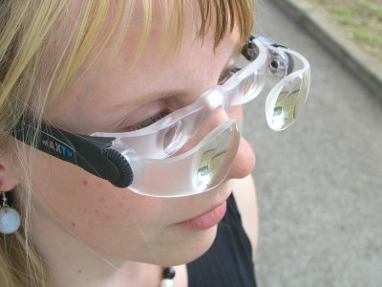
Skupina 1: OPTICKÉ POMŮCKY
Hyperokulární čočky
Monokulár
Galileiho systém
Posuvný systém

Slide 6
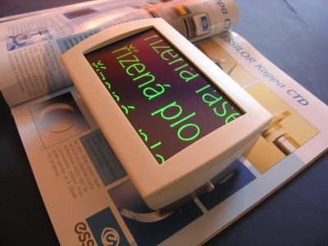
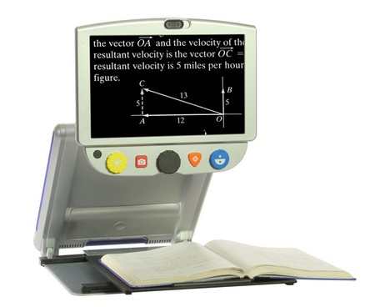
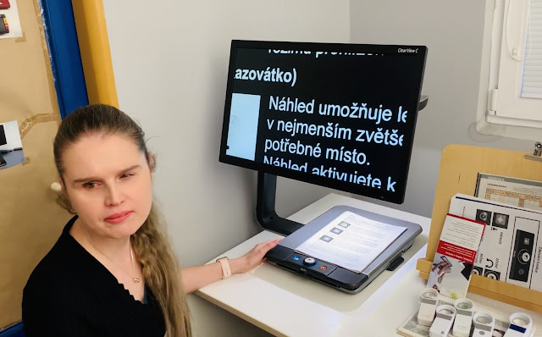
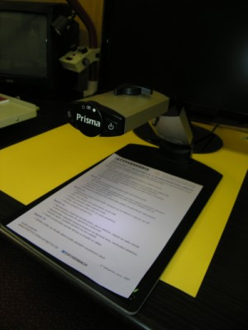
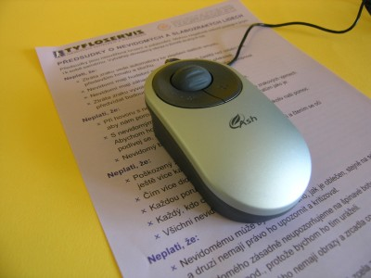
Skupina 2: OPTOELEKTRONICKÉ POMŮCKY
CLEARVIEW+ lupa nepřenosná stolní
přenosné lupy k monitoru/PC
ručně vedené přenosné lupy
MAXLUPE

Slide 7
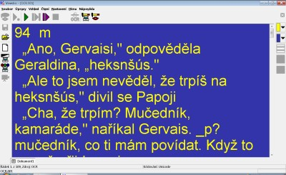
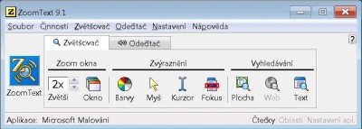
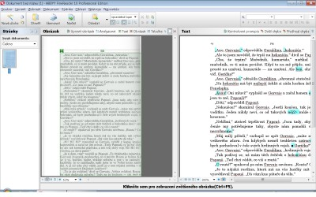
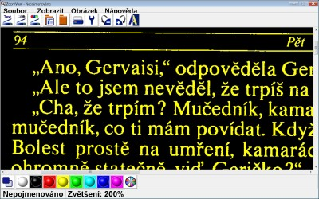
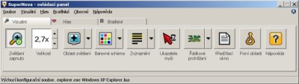
Skupina 3: VÝPOČETNÍ TECHNIKA (speciální SW)
Hlasové syntézy a odečítače obrazovky (SW převod textu na mluvenou podobu)
  od 1:10 https://www.youtube.com/watch?v=C1HSIW9FCqU
Softwarové lupy
Software pro práci s tištěnou předlohou

Slide 8
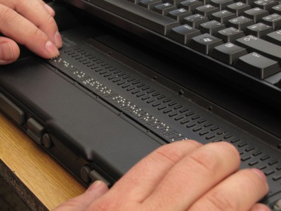
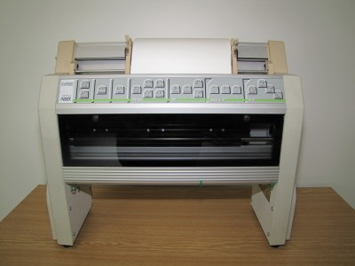
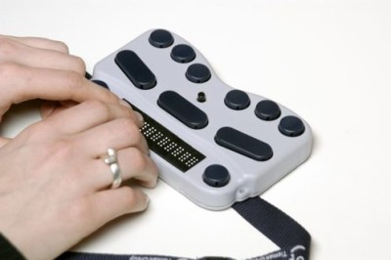
VÝPOČETNÍ TECHNIKA
Braillský řádek
Braillská tiskárna
Tiskárna reliéfních obrázků – Fuser
Speciální zápisníky

Slide 9
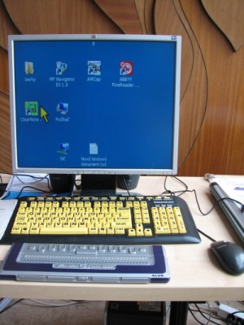
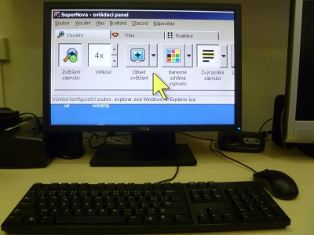
VÝPOČETNÍ TECHNIKA
Digitální zvětšovací lupa

Slide 10
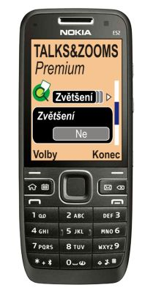
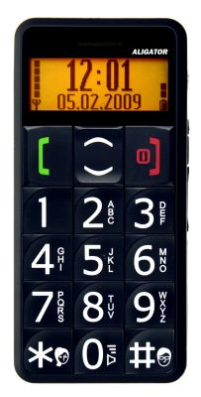
Skupina 4: MOBILNÍ TELEFONY
MOBILNÍ TELEFON S HLASOVÝM VÝSTUPEM
screen-reader zpřístupňuje prostředí operačního systému telefonu, tyto hlasové syntéze, která je uživateli předčítá
běžné funkce telefonu včetně stavu signálu a baterie,
identifikace volajícího,
práce s telefonním seznamem,
čtení a psaní SMS zpráv,
internet
mapy
nastavení
příklad: https://www.youtube.com/watch?v=AjD8xt1NxRY
Mobilní telefony s ozvučením a softwarovou lupou
Mobilní telefony pro slabozraké

Slide 11
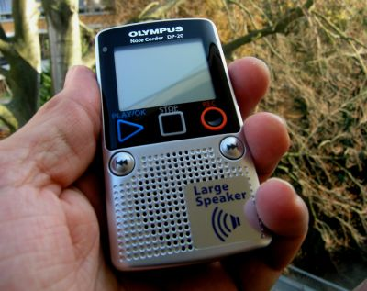
Skupina 5: DIGITÁLNÍ ZÁZNAMNÍKY

Slide 12
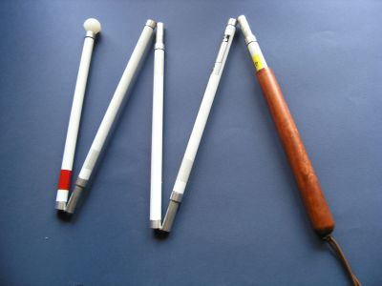
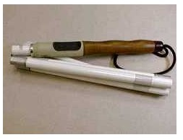
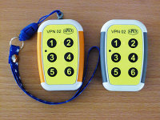
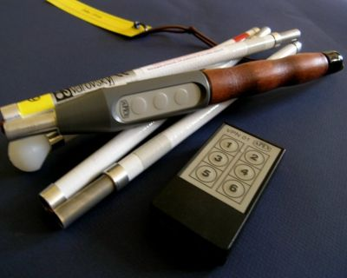
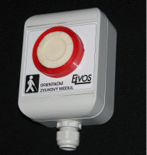
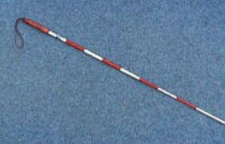
Skupina 6: POMŮCKY PRO USNADNĚNÍ MOBILITY
Orientační hole
Signalizační hole
Povelové vysílače VPN02 a VPN 03/MFA, dálkový ovladač do hole
Orientační majáčky pro nevidomé

Slide 13
VPN 03/MFA
Funkce jednotlivých tlačítek je následující:
TL1 - krátký stisk - vyslání povelu pro jednorázovou aktivaci akustického orientačního majáčku
dlouhý stisk (déle než vteřinu) - vyvolání režimu opakované periodické aktivace ak. majáčku po dobu jedné minuty s intervalem 3 vteřiny (režim opakování lze kdykoli ukončit stiskem libovolného ze zbývajících tlačítek – TL2, TL3).
TL2 - krátký stisk - potvrzení nástupu nevidomého do vozidla a případné otevření dveří
TL3 - krátký stisk - vyslání povelu pro dotaz na číslo linky a směr jízdy dopravního prostředku a povelu pro vyvolání doplňkové informace z akustického majáčku.
zdroj: http://www.apex-jesenice.cz/tyfloset6.php?lang=cz#

Slide 14
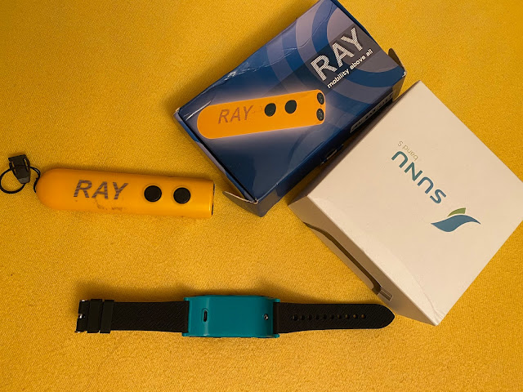
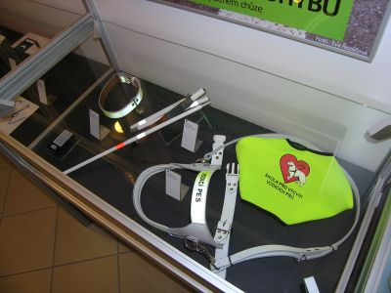
Skupina 6: POMŮCKY PRO USNADNĚNÍ MOBILITY
Ultrazvukové vyhledávače překážek
  ultrazvukový vyhledávač překážek RAY
  držení v ruce, sonary v přední části detekují překážky na 2,5 metru až 15 cm, vibrace či zvuk se s přiblížením zvyšuje.
  ultrazvukové brýle
  detekují překážky na 3 metry ve výši hlavy a prsou, překážku signalizují vibrací, která se s přiblížením zvyšuje
  Brýle pro nevidomé OrCam MyEye 2.0
  https://youtu.be/3Ix0kIVWVn4

Slide 15
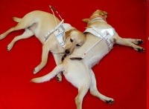
Vodicí pes
https://cnn.iprima.cz/vycvik-vodicich-psu-90196?fbclid=IwAR1Sei0sCcOIgQNLCVprBDz1MEF4nIHZiYb7MpMNy37ZsBcvM88lLOfGyGQ

Slide 16
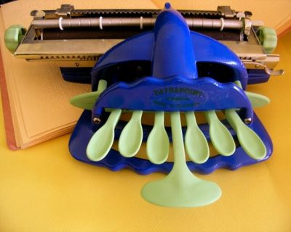
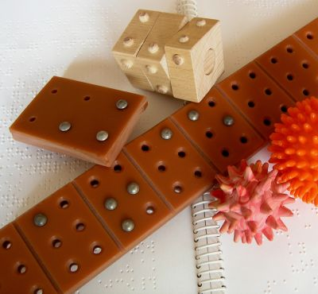
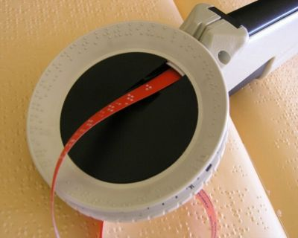

Skupina 7: POMŮCKY PRO ZÁPIS BRAILLOVA PÍSMA
Psací stroje pro nevidomé
Tabulky na psaní Braillova písma
Dymokleště

Slide 17



Skupina 8: HODINKY A DALŠÍ POMŮCKY PRO MĚŘENÍ ČASU
Hodinky s hmatovým či hlasovým výstupem a hodiny pro slabozraké
Minutníky digitální a hmatové

Slide 18





Skupina 9: MĚŘICÍ PŘÍSTROJE S HLASOVÝM NEBO HMATOVÝM VÝSTUPEM
Pomůcky pro selfmonitoring
  Měřič krevního tlaku a glukózy
  Teploměry
  osobní váhy
Pomůcky do kuchyně
  Kuchyňské váhy
  odměrka s hlasovým výstupem
  hmatová odměrka
Pomůcky pro ruční práce
  Skládací a svinovací metry
  Vodováha

Slide 19





Skupina 10: DROBNÉ POMŮCKY DENNÍ POTŘEBY / PRO DOMÁCNOST
dávkovače
oddělovač žloutku
držák na cibuli
Indikátory hladiny, světla a barev

Slide 20







Skupina 10: DROBNÉ POMŮCKY DENNÍ POTŘEBY / PRO DOMÁCNOST
Rozlišovače (klíče, ponožky, bankovky)
Zásobníky (na mince, zásobníky na léky)
Šablony a rámy na psaní

Slide 21







Skupina 11: HRAČKY, HRY, POMŮCKY PRO VOLNÝ ČAS A SPORT
stolní hry (Člověče, nezlob se, Scrabble, Šachy, Mlýn, Ovčinec, pexeso)
karetní hry (Kanasta, Mariáš)
hlavolamy nebo hmatolamy
Hmatové knížky
počítačové hry
Tandemové kolo

Slide 22



Skupina 12: ŠKOLNÍ POMŮCKY
pomůcky pro zápis Braillova písma, lupy, kalkulačky, výpočetní techniku, diktafony
Rýsovací kolečko, pravítko a kružítko
Kalkulátor s hlasovým výstupem

Slide 23
https://www.youtube.com/watch?v=QhIglrFgoqU

